Slide 1

по адаптации
участников СВО и членов их семей к предпринимательской
деятельности

Slide 2

Ежегодно
тысячи защитников
возвращаются к мирной жизни,
сталкиваясь с определёнными сложностями социально-экономической
адаптации

Slide 3
Наша миссия –
обеспечить плавный переход от военной службы к общественному созиданию
через раскрытие уникального потенциала и опыта на благо экономики нашей страны

Slide 4


Цель Комиссии:
разработка и реализация комплексной системы адаптации участников СВО и их родных
через развитие предпринимательских компетенций для создания
и развития бизнеса, а также
содействие в трудоустройстве в российские бизнес-структуры

Slide 5
Создание условий для трансформации
уникального опыта, лидерских качеств и патриотизма ветеранов
позволит положительно влиять
не только на материальное благополучие защитников Отечества, но и на общее укрепление национальной идеи

Slide 6

Основными направлениями деятельности комиссии являются:
Развитие предпринимательского потенциала через образовательный проект «Школа бизнеса Патриот» как комплексную поддержку развития предпринимательской идеи до эффективного и стабильного бизнеса
Укрепление кадрового потенциала резидентов «ОПОРЫ РОССИИ» путём подбора соискателей из числа подготовленных и мотивированных на трудовую деятельность ветеранов

Slide 7

Ожидаемые результаты:
Создание позитивного образа ветерана как ценного актива для экономики нашей страны
Увеличение числа ветеранов, создавших и успешно развивающих собственный бизнес, а также трудоустроенных в российские коммерческие компании
Обеспечение социальной адаптации через формирование сильного сообщества поддерживающих друг друга ветеранов-предпринимателей и наставников

Slide 8


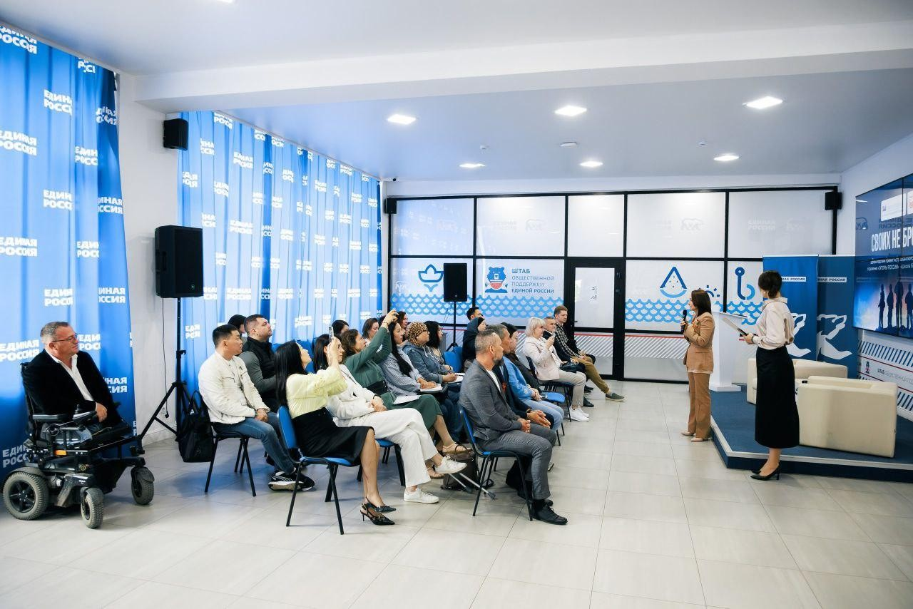
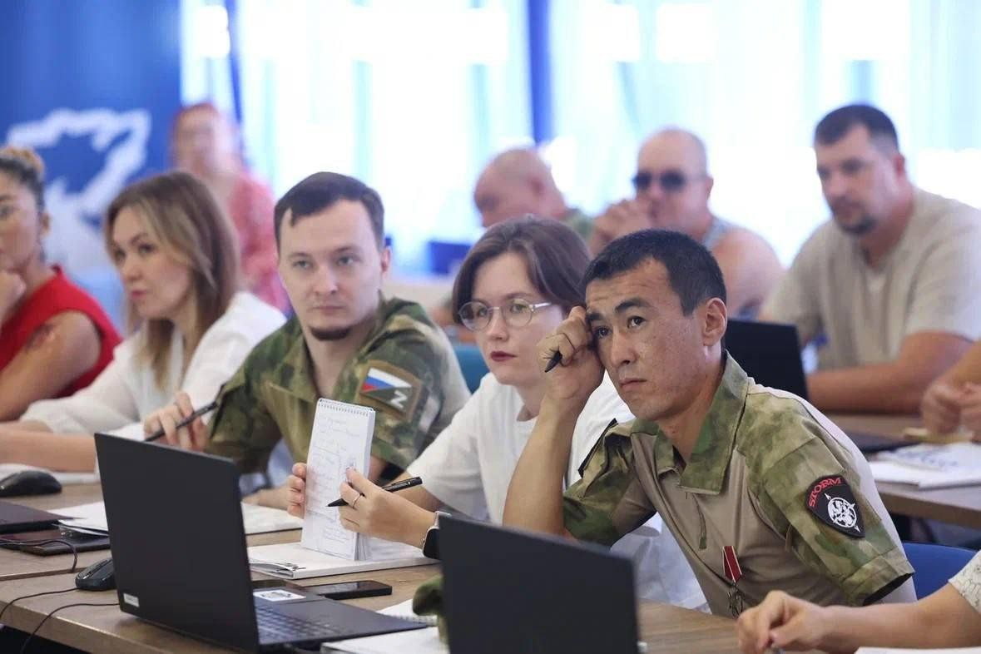
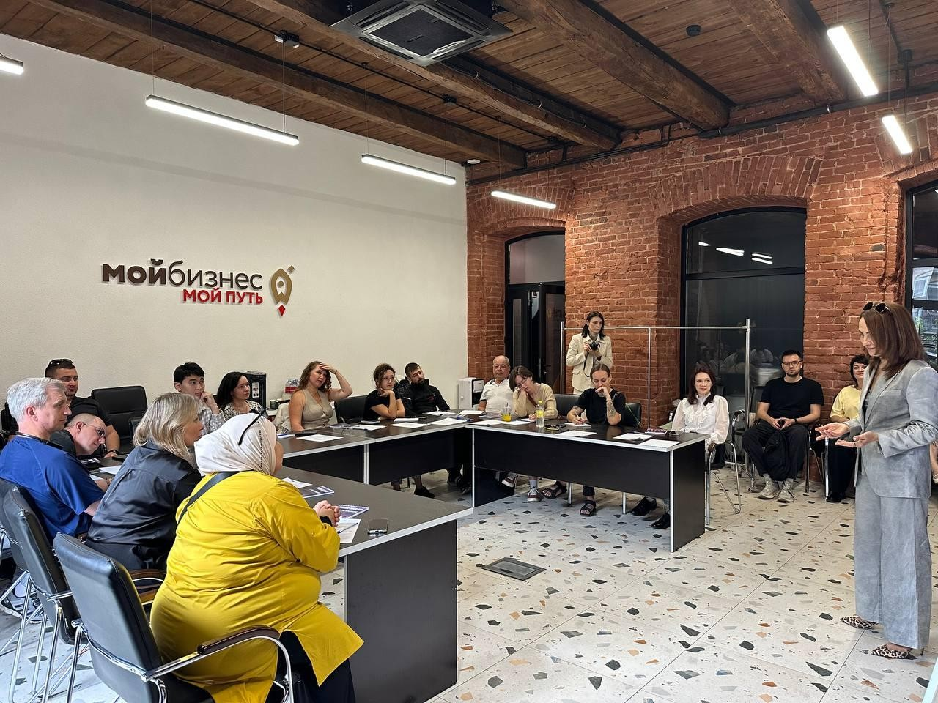
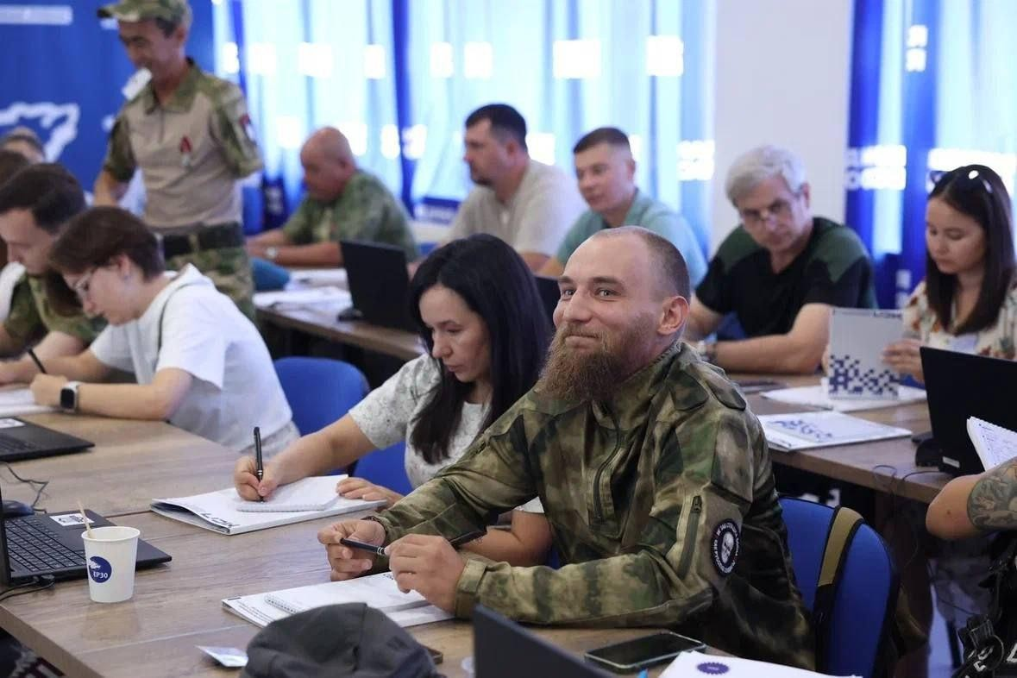
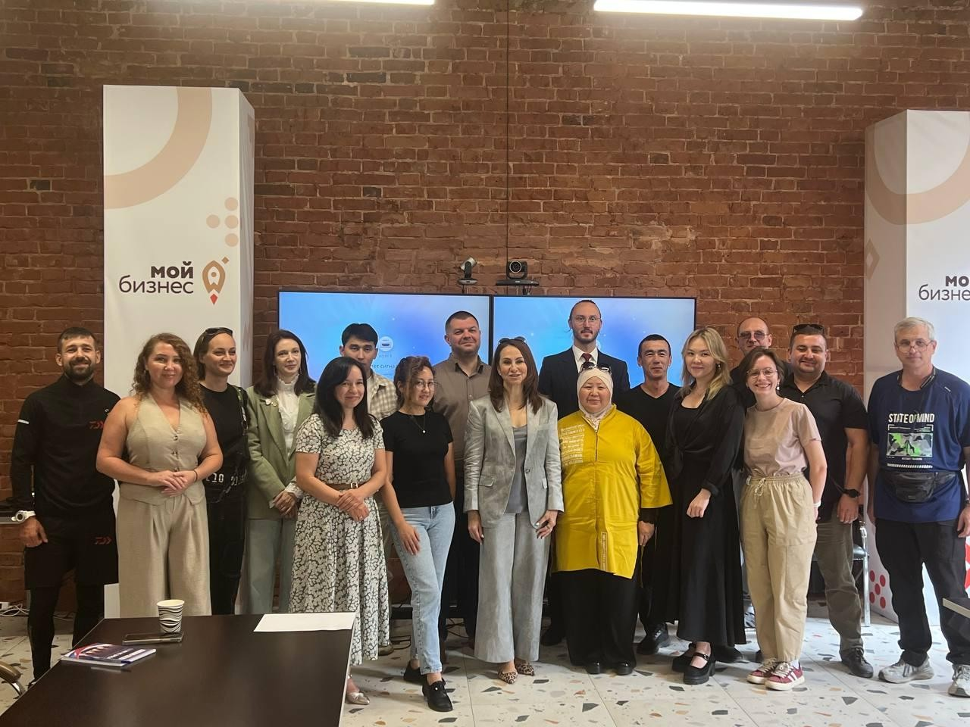
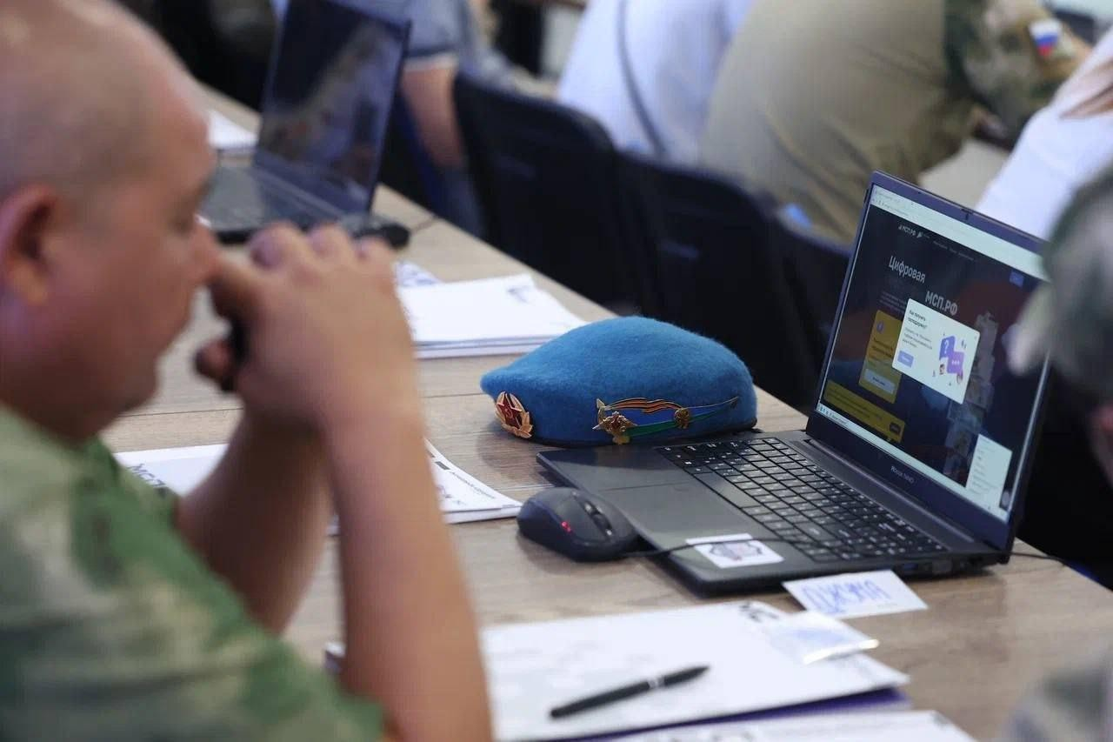
Первые слушатели «Школы бизнеса Патриот»

Slide 9



Вместе мы создаём прочную связь между подвигом и созиданием, где опыт защитников Отечества
становится основой для их успеха и развития экономики России

